Slide 1
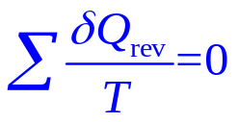
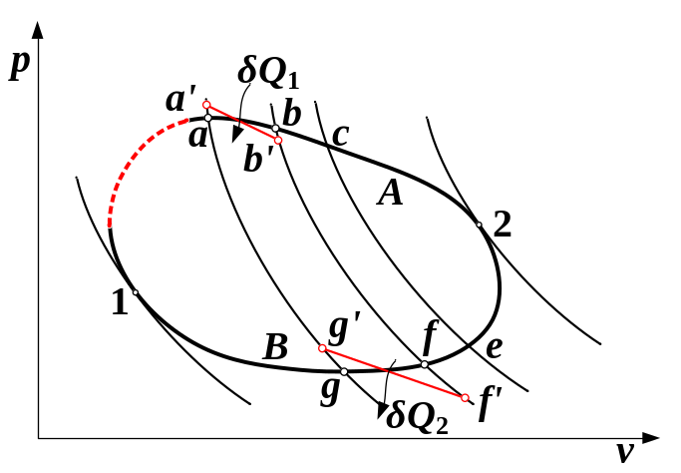
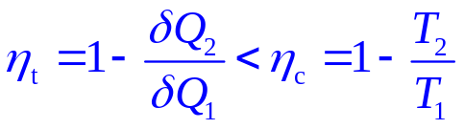
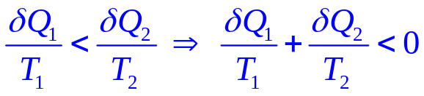
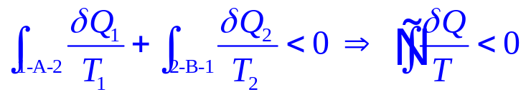
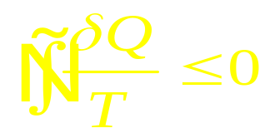
5-4 熵、热力学第二定律的数学表达式
3. 热力学第二定律的数学表达式
任意循环：用一组可逆绝热线，把它分割成无限多个微元循环。
微元卡诺循环：
不可逆微元循环：
克劳修斯积分不等式
= 可逆循环
< 不可逆循环
> 不可能
循环实现的判据和条件
进行的限度和深度

Slide 2
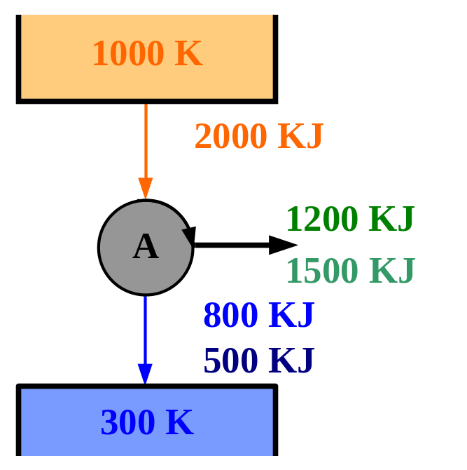
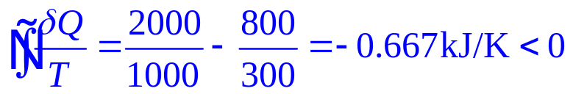
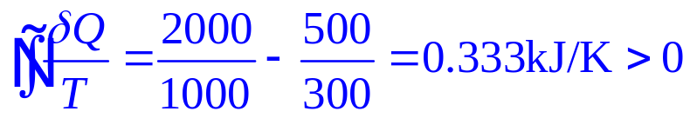
5-4 熵、热力学第二定律的数学表达式
3. 热力学第二定律的数学表达式
示例：热机A是否能实现？
如果：W=1200 kJ
可能
如果：W=1500 kJ
不可能
注意： 热量的正和负是站在循环工质的角度上。

Slide 3
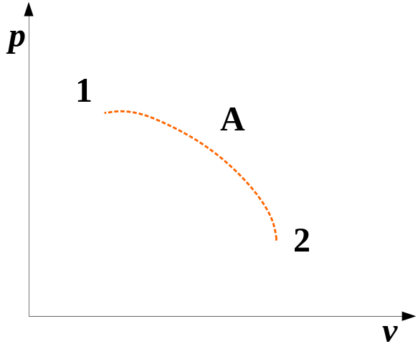
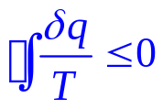
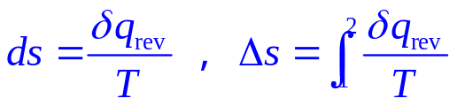
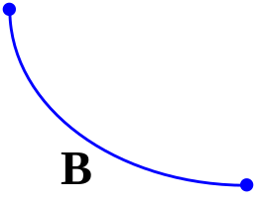
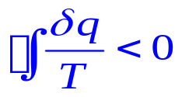
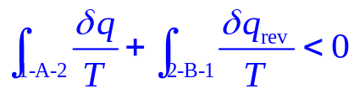
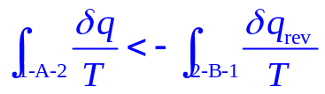
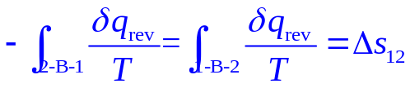
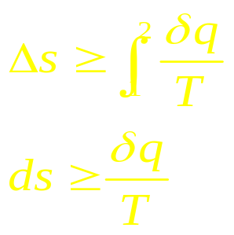
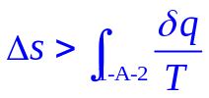
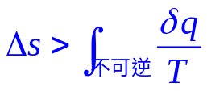
5-4 熵、热力学第二定律的数学表达式
3. 热力学第二定律的数学表达式
循环： 过程：？？
可逆过程：
不可逆过程：1-A-2
构造循环1-A-2-B-1，设2-B-1为可逆过程
由克劳修斯不等式：
不可逆过程：1-A-2
即： 或
过程实现的判据和条件
进行的限度和深度
而：
= 可逆
> 不可逆
< 不可能
所以： 或

Slide 4
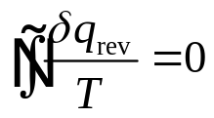
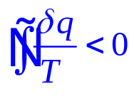
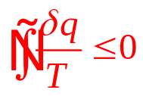
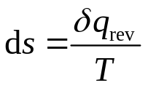
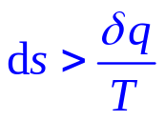
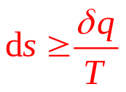
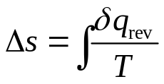
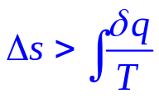
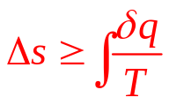
5-4 熵、热力学第二定律的数学表达式
3. 热力学第二定律的数学表达式 (小结)
 | 可逆 | 不可逆 | 热二律表示式
循环
过程

Slide 5
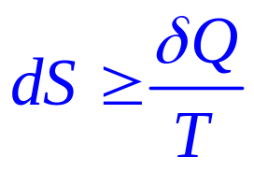






5-4 熵、热力学第二定律的数学表达式
4. 熵产、熵流 (不可逆绝热过程的熵变)
= 可逆
> 不可逆
< 不可能
不可逆绝热过程 ：
不可逆因素会引起熵变化 熵总是增加
熵产：由不可逆因素引起的系统熵的变化。
熵流：由热量和质量迁移而引起的系统熵的变化。
质熵流：
热熵流：
结论：熵产是过程不可逆性大小的度量。

Slide 6


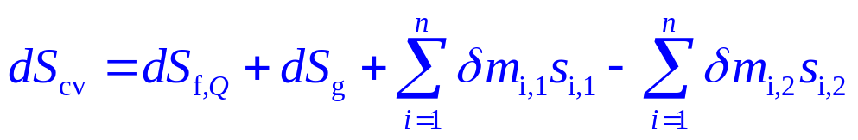
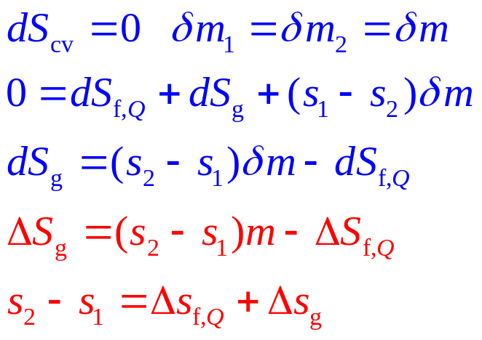
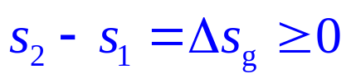

5-5 熵方程
闭口系
开口系
稳定流动系
1.熵增大的过程一定是不可逆过程？
2.熵减少的过程一定是可逆过程？
3.可逆过程的熵一定不变化？
4.不可逆过程的熵一定增大？
对于绝热过程

Slide 7
5-4 熵、热力学第二定律的数学表达式
3. 热力学第二定律的数学表达式 (小结)
 | 可逆 | 不可逆 | 热二律表示式
循环
过程

